Slide 1

Un algoritmo per l’inferenza di dipendenze funzionali rilassate
Candidati:
Luigi Durso
Raffaele Ceruso
Giovanni Leo
Primo relatore:
Prof. Vincenzo Deufemia
Secondo relatore:
Dott.ssa Loredana Caruccio

Slide 2


Luigi Durso
Verifica di Ammissibilità di pattern

Slide 3
Indice
Descrizione del problema
Nozioni preliminari
Tecnologie utilizzate
Matrice delle distanze
Feasibility

Slide 4
Indice
Descrizione del problema
Progettazione base di dati
Data cleaning
Il problema
Nozioni preliminari
Tecnologie utilizzate
Matrice delle distanze
Feasibility

Slide 5

Progettazione base di dati
L’evoluzione delle reti ha incrementato i dati provenienti da innumerevoli fonti.
Questo flusso di dati “sporchi” rende la progettazione di basi di dati difficoltosa nel garantire servizi come la qualità dei dati.
Servizi come questo si ottengono riducendo le inconsistenze.

Slide 6

Data cleaning
Ridurre le anomalie individuando vincoli di integrità tra dati.
Utilizzo di strumenti come le dipendenze funzionali per la ricerca di vincoli di integrità.

Slide 7

Il problema
Vogliamo creare un algoritmo che automatizzi il processo di ricerca delle anomalie attraverso le dipendenze funzionali rilassate.

Slide 8
Indice
Descrizione del problema
Nozioni preliminari
Dipendenze funzionali canoniche
Dipendenze funzionali rilassate
Scoperta RFD
Tecnologie utilizzate
Matrice delle distanze
Feasibility

Slide 9

Dipendenze funzionali canoniche
Una dipendenza funzionale (FD) è un vincolo di integrità che descrive legami tra attributi di una relazione.

Slide 10
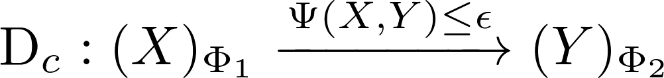
Dipendenze funzionali rilassate
Le dipendenze funzionali rilassate (RFD) sono una generalizzazione di quelle canoniche.
Introduzione concetto di similarità.

Slide 11
Scoperta RFD
La scoperta delle RFD è la ricerca di tutte le tuple che, essendo simili sugli attributi del lato sinistro (LHS) della dipendenza, sono simili anche sugli attributi sulla parte destra (RHS).

Slide 12
Indice
Descrizione del problema
Nozioni preliminari
Tecnologie utilizzate
Matrice delle distanze
Feasibility

Slide 13




Tecnologie utilizzate

Slide 14
Indice
Descrizione del problema
Nozioni preliminari
Tecnologie utilizzate
Matrice delle distanze
Calcolo matrice delle distanze
Funzioni di distanza
Esempio
Feasibility

Slide 15

Calcolo matrice delle distanze
Il primo passo per l’algoritmo sarà il calcolo della matrice delle distanze per ogni coppia di pattern del dataset dato in input.

Slide 16
Funzioni di distanza
Data l'eterogeneità dei campi abbiamo bisogno di più funzioni di distanza.
Interi: Distanza euclidea monodimensionale.
Stringhe: Distanza di Levenshtein.
Date: Distanza in giorni.

Slide 17
Esempio
Matrice delle distanze
PID | IDCheck | Patient | PrescriptionDate | ExecutionDate | ReleaseDate
1,2 | 1 | 10 | 1 | 1 | 2
1,3 | 0 | 6 | 0 | 1 | 2
1,4 | 1 | 9 | 3 | 4 | 1
1,5 | 1 | 6 | 6 | 4 | 3
1,6 | 1 | 6 | 10 | 6 | 6
2,3 | 1 | 10 | 1 | 0 | 0
2,4 | 1 | 11 | 2 | 3 | 1
2,5 | 1 | 10 | 5 | 3 | 1
2,6 | 0 | 10 | 9 | 5 | 4
3,4 | 1 | 9 | 3 | 3 | 1
3,5 | 1 | 4 | 6 | 3 | 1
3,6 | 1 | 5 | 10 | 5 | 4
4,5 | 0 | 9 | 3 | 0 | 2
4,6 | 1 | 10 | 7 | 2 | 5
5,6 | 1 | 1 | 4 | 2 | 3
Dataset
TID | IDCheck | Patient | PrescriptionDate | ExecutionDate | ReleaseDate
1 | 1 | Robert Smith | 2017-07-02 | 2017-07-15 | 2017-07-18
2 | 3 | Claire Green | 2017-07-03 | 2017-07-16 | 2017-07-20
3 | 1 | Jason Smith | 2017-07-02 | 2017-07-16 | 2017-07-20
4 | 2 | John Stewart | 2017-07-05 | 2017-07-19 | 2017-07-19
5 | 2 | J Smith | 2017-07-08 | 2017-07-19 | 2017-07-21
6 | 3 | W J Smith | 2017-07-12 | 2017-07-21 | 2017-07-24

Slide 18
Indice
Descrizione del problema
Nozioni preliminari
Tecnologie utilizzate
Matrice delle distanze
Feasibility
Pseudocodice
Esempio

Slide 20

Raffaele Ceruso
Ricerca di pattern minimali

Slide 21
Indice
Introduzione
Descrizione del problema
Nozioni preliminari
Tecnologie utilizzate
Matrice delle distanze
Feasibility
Minimality

Slide 22
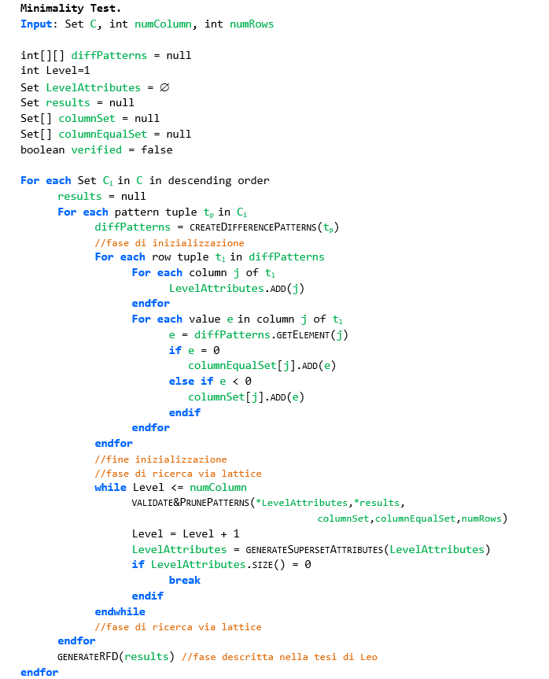
Minimality
Ricerca di pattern di pattern ammissibili e minimali.
Ammissibile: Un sotto-pattern S_k è ammissibile se quest'ultimo non domina rispetto a tutti gli altri nell'insieme C_i.
Minimale: Un sotto-pattern S_k è minimale se esiste almeno un sotto-pattern di S_k che non è ammissibile.

Slide 23
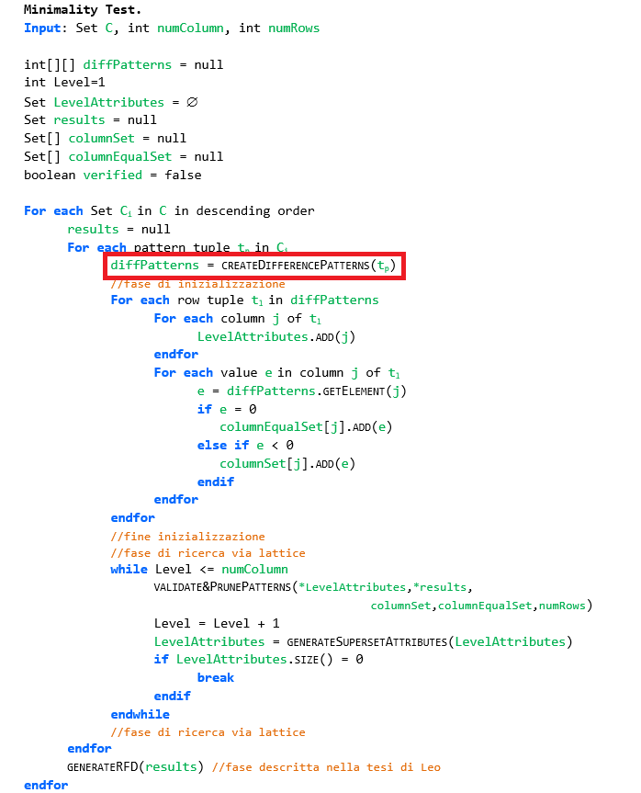
Minimality
Input
Per ogni RHS un certo numero di insiemi Ci (con i = 1,...,n).
Ogni insieme Ci è composto da pattern Pj (con j =1,...,h) sugli attributi (A1,...,An).
.
Inizializzazione.
Per ogni Pj in Ci calcola la differenza tra Pj e Py (con y = 1,...,h e y0).

Slide 24
CreateDifferencePatterns
Insieme C5
C | ClusterID |  | IDCheck | Patient | PrescriptionDate | ReleaseDate
C5 | 5 | 7 | 1 | 10 | 3 | 1
 |  | 8 | 1 | 10 | 4 | 4
 |  | 9 | 1 | 4 | 3 | 2
 |  | 10 | 0 | 11 | 5 | 4
IDCheck | Patient | PrescriptionDate | ReleaseDate
0 | 0 | -1 | -3
0 | 6 | 0 | -1
1 | -1 | -2 | -3
Con Pj = pattern7

Slide 25
Lattice
Dato un generico insieme $S$ di $n$ elementi {A,B,C }, il Lattice è una struttura dati ad albero che ha come radice l'insieme vuoto e come suoi figli i singoli attributi A,B,C. Iterativamente ad ogni livello $i$ dell'albero, si avranno tutte le possibili combinazioni di $n$ elementi di classe $i$.
ABC
A
B
C
AC
AB
BC
ABC

Slide 26
Ottimalità
Verifica di Minimalità:
Con |S_k| =1
Con |S_k| > 1

Slide 27
Miglioramento
Il Pruning:
Il Pruning è una tecnica che riduce le dimensioni degli alberi decisionali rimuovendo sezioni che non riconducono all'ottimo.
Condizioni
Tutti i valori di S_k > 0
Tutti i valori di S_k < 0

Slide 28
Pruning: esempio
A | B | C | D
IDCheck | Patient | PrescriptionDate | ReleaseDate
0 | 0 | -1 | -3
0 | 6 | 0 | -1
1 | -1 | -2 | -3
∅
A
B
C
D
AB
AC
BC
AD
BD
CD
ABC
ABD
ACD
BCD
ABCD

Slide 29
A | B | C | D
IDCheck | Patient | PrescriptionDate | ReleaseDate
0 | 0 | -1 | -3
0 | 6 | 0 | -1
1 | -1 | -2 | -3
Pruning: esempio
∅
A
B
C
D
AB
AC
BC
AD
BD
CD
ABC
ABD
ACD
BCD
Output:
S = {D, AC}
ABCD

Slide 30

Output
L’output del Minimality Test sarà dunque per ogni insieme Ci i pattern minimali appena trovati.
Rfd Generation

Slide 31

Giovanni Leo
Identificazione di soglie ottime

Slide 32

Indice
Identificazione soglie ottime
Caso $\left|X\right|=1$
Caso $\left|X\right|=1$: Esempio
Caso $\left|X\right|=2$
Caso $\left|X\right|=2$: Esempio
Caso $\left|X\right|=n$
Test
Dataset utilizzati
Risultati
Considerazioni finali su testing
Riflessioni

Slide 33

Identificazione soglie ottime
L'idea generale è quella di trovare i più grandi pattern di threshold che non dominano i sotto-pattern minimali in un determinato insieme $C_{i}$. Tali threshold rappresentano soglie ottime per il cluster successivo ${(C}_{(i−1)})$. Per ogni sotto-pattern ($S_{k}$) minimale ammissibile, l'obiettivo di questa fase è quello di generare soglie ottime.
In particolare una volta trovato un minimo per un cluster, è necessario generare le RFD per il cluster successivo, consideriamo un minimo per un determinato cluster C_i, una dipendenza valida per il cluster successivo non dovrà raggiungere tale minimo altrimenti la dipendenza verrebbe violata.
Infatti la regola generale che indica la validità di una dipendenza
X →Y che: presa una qualsiasi coppia dell'istanza r se questa è simile su X allora deve essere simile anche su Y .
Possiamo distinguere 3 casi.

Slide 34
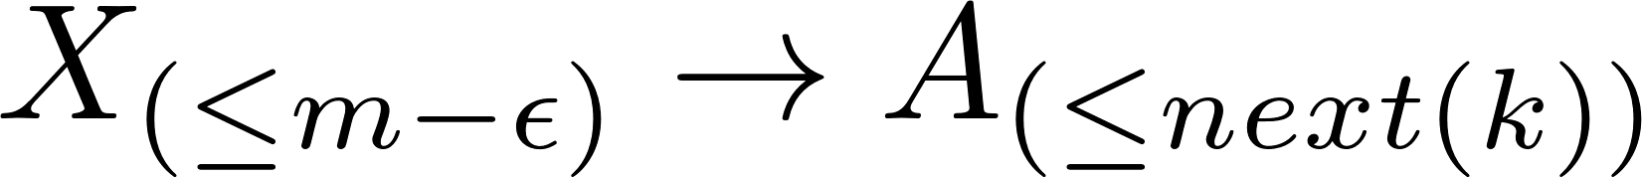

Caso $\left|X\right|=1$
Consideriamo un unico attributo candidato per X. Dato un clusterID k > 0 dell'attributo A, se esiste trova il minimo valore
m tale che:
$(m − ε)$ rappresenta la migliore soglia per il cluster next(k). Se m > 0
allora viene generata
Tuttavia durante la ricerca può capitare che un minimo per un
ClusterID, m = min(prev(k)) allora è necessario effettuare il seguente
aggiornamento
in altre parole quando esistono più RFD sullo stesso LHS è necessario
mantenere quella con RHS minore.

Slide 35


Caso $\left|X\right|=1$: Esempio
C | ClusterID |  | IDCheck | Patient | PrescriptionDate | ReleaseDate
C2 | 2 | 1 | 1 | 11 | 3 | 0
 |  | 2 | 1 | 1 | 2 | 3
 |  | 3 | 0 | 9 | 0 | 1
 |  | 4 | 1 | 4 | 3 | 2
C3 | 3 | 5 | 0 | 9 | 0 | 1
 |  | 6 | 1 | 4 | 3 | 2
C5 | 5 | 7 | 1 | 10 | 3 | 1
 |  | 8 | 1 | 10 | 2 | 4
 |  | 9 | 1 | 4 | 3 | 2
 |  | 10 | 0 | 11 | 5 | 4
C6 | 6 | 11 | 1 | 4 | 3 | 2
 |  | 12 | 0 | 11 | 5 | 4
C7 | 7 | 13 | 0 | 11 | 5 | 4
 |  | 14 | 1 | 5 | 5 | 5
C8 | 8 | 15 | 1 | 5 | 5 | 5
C | ClusterID |  | IDCheck | Patient | PrescriptionDate | ReleaseDate
C5 | 5 | 7 | 1 | 10 | 3 | 1
 |  | 8 | 1 | 10 | 4 | 4
 |  | 9 | 1 | 4 | 3 | 2
 |  | 10 | 0 | 11 | 5 | 4
$X=$ReleaseDate, $A=$ExecutionDate, $ε=1$

Slide 36

Indice
Identificazione soglie ottime
Caso $\left|X\right|=1$
Caso $\left|X\right|=1$: Esempio
Caso $\left|X\right|=2$
Caso $\left|X\right|=2$: Esempio
Caso $\left|X\right|=n$
Test
Dataset utilizzati
Risultati
Considerazioni finali su testing
Riflessioni

Slide 37
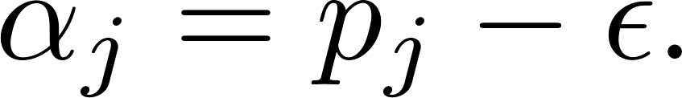




Caso $\left|X\right|=2$
Dato un clusterID k > 0 dell'attributo A, se esiste trova le coppie $(m_{1},m_{2})$ non dominanti rispetto all'insieme di tuple S = nonDominating(k), quindi $\left(m_{1} − ε,α_{2}\right)$e $\left(α_{1},m_{2} − ε\right)$rappresentano:
le possibili soglie da generare per il cluster next(k).
In particolare se $m_{1}>0$genera
Invece $m_{2}>0$genera
Se $α_{j}$ esiste (con $j=1,2$)
A questo è necessario determinare $α_{j}$per un $X_{j}$di cui viene fatto il dicovery secondo $m_{i}$ di $X_{i}$ per un dato sotto-pattern di distanza $t$. In particolare $t$ rappresenta il risultato della proiezione di $P_{j}$ su $S_{k}$
Consideriamo un insieme di pattern di tuple non dominanti $S=t_{1},…,t_{n}$ con $t_{l}≠t$per $l=1,…, n$
Se esiste, trova il minimo valore $p_{j}$del pattern di tuple $t_{l}$tale che
e genera
In altre parole $p_{j}$è il minimo valore fra tutti quelli dominati da $m_{i − ε}$

Slide 38

Caso $\left|X\right|=2$: Esempio
C | ClusterID |  | IDCheck | Patient | PrescriptionDate | ReleaseDate
C2 | 2 | 1 | 1 | 11 | 3 | 0
 |  | 2 | 1 | 1 | 2 | 3
 |  | 3 | 0 | 9 | 0 | 1
 |  | 4 | 1 | 4 | 3 | 2
C3 | 3 | 5 | 0 | 9 | 0 | 1
 |  | 6 | 1 | 4 | 3 | 2
C5 | 5 | 7 | 1 | 10 | 3 | 1
 |  | 8 | 1 | 10 | 2 | 4
 |  | 9 | 1 | 4 | 3 | 2
 |  | 10 | 0 | 11 | 5 | 4
C6 | 6 | 11 | 1 | 4 | 3 | 2
 |  | 12 | 0 | 11 | 5 | 4
C7 | 7 | 13 | 0 | 11 | 5 | 4
 |  | 14 | 1 | 5 | 5 | 5
C8 | 8 | 15 | 1 | 5 | 5 | 5
C | ClusterID |  | IDCheck | Patient | PrescriptionDate | ReleaseDate
C5 | 5 | 7 | 1 | 10 | 3 | 1
 |  | 8 | 1 | 10 | 4 | 4
 |  | 9 | 1 | 4 | 3 | 2
 |  | 10 | 0 | 11 | 5 | 4
$X=$IDCheck,PrescriptionDate; $A=$ExecutionDate; $ε=1$

Slide 39
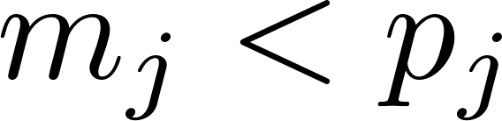

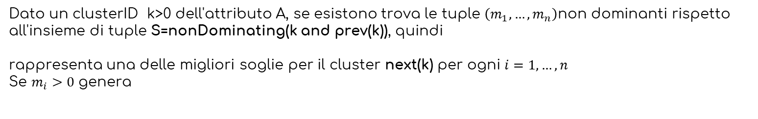
Caso $\left|X\right|=n$
Dato un clusterID k>0 dell'attributo A, se esistono trova le tuple $\left(m_{1},…,m_{n}\right)$non dominanti rispetto all'insieme di tuple S=nonDominating(k and prev(k)), quindi
rappresenta una delle migliori soglie per il cluster next(k) per ogni $i=1, …, n$
Se $m_{i}>0$ genera
il tutto è possibile come nel caso precedente se tutti gli $α_{j}$esistono. Questo caso è molto particolare poiché per determinare gli $α_{j} (j=1, …, n , j≠i)$dobbiamo distinguere due sotto casi:
Caso 1: Se
è un pattern dominante. Consideriamo tutti i pattern di tuple non dominanti
$t_{l}$ con $t_{l}≠t$ per $l=1, …, n.$Se esiste trova il minimo valore $p_{j}$ del pattern di tuple $t_{l}$ tale che
E genera

Slide 40
Caso $\left|X\right|=n$
Dato un clusterID k>0 dell'attributo A, se esistono trova le tuple $\left(m_{1},…,m_{n}\right)$non dominanti rispetto all'insieme di tuple S=nonDominating(k and prev(k)), quindi
rappresenta una delle migliori soglie per il cluster next(k) per ogni $i=1, …, n$
Se $m_{i}>0$ genera
il tutto è possibile come nel caso precedente se tutti gli $α_{j}$esistono. Questo caso è molto particolare poiché per determinare gli $α_{j} (j=1, …, n , j≠i)$dobbiamo distinguere due sotto casi:
Caso 2: Se
è un pattern non dominante. Consideriamo tutti i pattern di tuple non dominanti
$t_{l}$ con $t_{l}≠t$ per $l=1, …, n.$Se esiste trova il minimo valore $p_{j}$ del pattern di tuple $t_{l}$ tale che
E genera

Slide 41

Indice
Identificazione soglie ottime
Caso $\left|X\right|=1$
Caso $\left|X\right|=1$: Esempio
Caso $\left|X\right|=2$
Caso $\left|X\right|=2$: Esempio
Caso $\left|X\right|=n$
Test
Dataset utilizzati
Risultati
Considerazioni finali su testing
Riflessioni

Slide 42
Test
Tutti i test sono stati eseguiti su una macchina con sistema operativo windows 10, un processore Intel Core i7 4750HQ a 2.0GHz e con 12Gb di RAM DDR3.
Mostreremo quelli che sono i test ritenuti validi
Test in sequenziale
Test con un numero di thread pari a 2
Test con un numero di core fisici massimi (thread pari a 3)
Test con thread massimi(pari a 7)
Ognuno di questi test è stato ripetuto almeno 10 volte per avere una stima più accurata dei tempi.

Slide 43
Dataset Utilizzati
Nome | Attributi | Righe | Dimensioni
dataset | 4 | 7 | 118 B
Bridges | 13 | 108 | 6 KB
balance-scale | 5 | 624 | 7 KB
echocardiogram | 13 | 131 | 6,1 KB

Slide 44
Risultati
Risultati test in sequenziale
Dataset | DM | Feasibility | Minimality e GenRFD | RFD trovate
dataset | 0, 0005s | 0, 016s | 2, 5s | 82
Bridges | 0, 215s | 0, 860s | 8000s | 62912
balance-scale | 1s | 0, 016s | 0, 172 | 1
echocardiogram | 0, 300s | 0, 850s | 10000 | 236852
Risultati test con 2 thread
Dataset | DM | Feasibility | Minimality e GenRFD | RFD trovate
dataset | 0, 0005s | 0, 002s | 2s | 82
Bridges | 0, 190s | 0, 730s | 7400s | 62912
balance-scale | 900s | 0, 016s | 0, 125s | 1
echocardiogram | 0, 250s | 0, 600s | 9800s | 236852

Slide 45
Risultati
Risultati test con numero di core fisici massimi
Dataset | DM | Feasibility | Minimality e GenRFD | RFD trovate
dataset | 0, 0005s | 0, 002s | 2s | 82
Bridges | 0, 190s | 0, 730s | 7200s | 62912
balance-scale | 900s | 0, 016s | 0, 110s | 1
echocardiogram | 0, 250s | 0, 570s | 9700s | 236852
Risultati test con 7 thread
Dataset | DM | Feasibility | Minimality e GenRFD | RFD trovate
dataset | 0, 0005s | 0, 002s | 2s | 82
Bridges | 0, 190s | 0, 730s | 6900s | 62912
balance-scale | 900s | 0, 016s | 0, 100s | 1
echocardiogram | 0, 220s | 0, 510s | 9200s | 236852

Slide 46

Considerazioni finali su testing
Possiamo notare che per algoritmi di piccole dimensioni, il fatto di utilizzare più thread porta a delle piccole inflessioni delle prestazioni. Questo
comportamento è dovuto alla sincronizzazione applicata da AKKA
ai thread. Siccome la mole di lavoro per ogni singolo thread è insignificante, allora il tempo maggiore viene impiegato per la gestione attraverso il container(Actor System).

Slide 47

Indice
Identificazione soglie ottime
Caso $\left|X\right|=1$
Caso $\left|X\right|=1$: Esempio
Caso $\left|X\right|=2$
Caso $\left|X\right|=2$: Esempio
Caso $\left|X\right|=n$
Test
Dataset utilizzati
Risultati
Considerazioni finali su testing
Riflessioni

Slide 48


Riflessioni
Miglioramento utilizzo memoria: Durante la fase di testing, si è notato
che l'utilizzo della memoria in questo algoritmo genera molti problemi su alcuni
dataset di grandi dimensioni. Poiché vengono mantenute alcune strutture dati in memoria principale che in alcuni casi ne saturano la capacità.
Già durante la fase di lavoro si è cercato di sopperire a questa problematica implementando una seconda versione dell'algoritmo che mantiene la matrice delle distanze in memoria secondaria.
Lavori futuri: saranno quelli di migliorare la gestione di tali database. In alternativa potrebbero essere ricercate altre soluzioni per l'ottimizzazione della memoria.
Distribuzione: Tale progettazione e l'utilizzo della tecnologia AKKA rende l'algoritmo già pronto alla distribuzione. Questo tipo di miglioramento permetterebbe un incremento maggiore delle prestazioni su dataset di dimensioni notevoli.

Slide 49
Grazie per l’attenzione!

